Slide 1
Фотоотчет промежуточных результатов деятельности
Муниципального бюджетного дошкольного образовательного учреждения детского сада № 14
г. Советская Гавань, Хабаровского края
Тема краевой инновационной площадки:
«Азбука экономики для дошкольников»

Slide 2
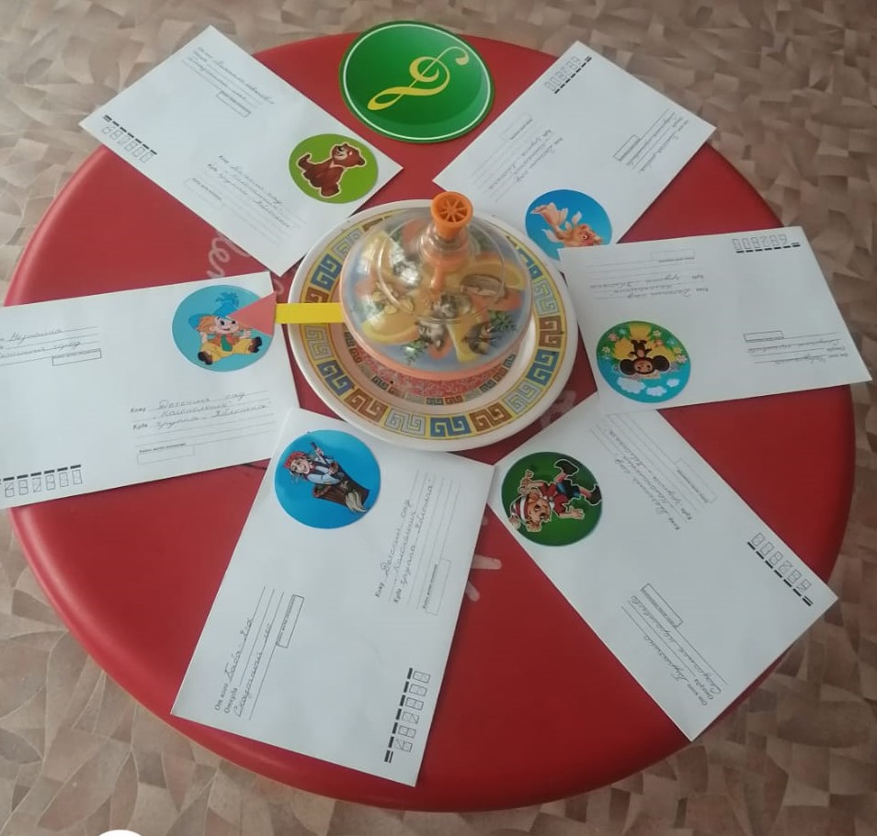
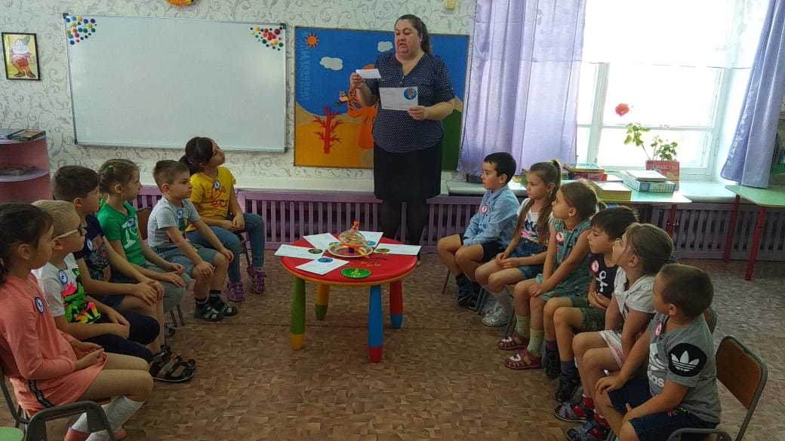
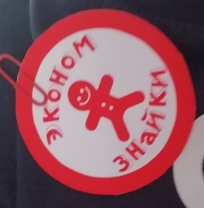

Игра «Что? Где? Почем?»
В игре участвовали две команды «Эконом -Знайки» и «Эконом-Угадайки», дети запускали волчок , активно отвечали на вопросы сказочных героев , отгадывали что находится в «чёрном ящике», слушали «музыкальную паузу».
Эмблемы команд
«Эконом- Знайки»
«Эконом-Угадайки»

Slide 3
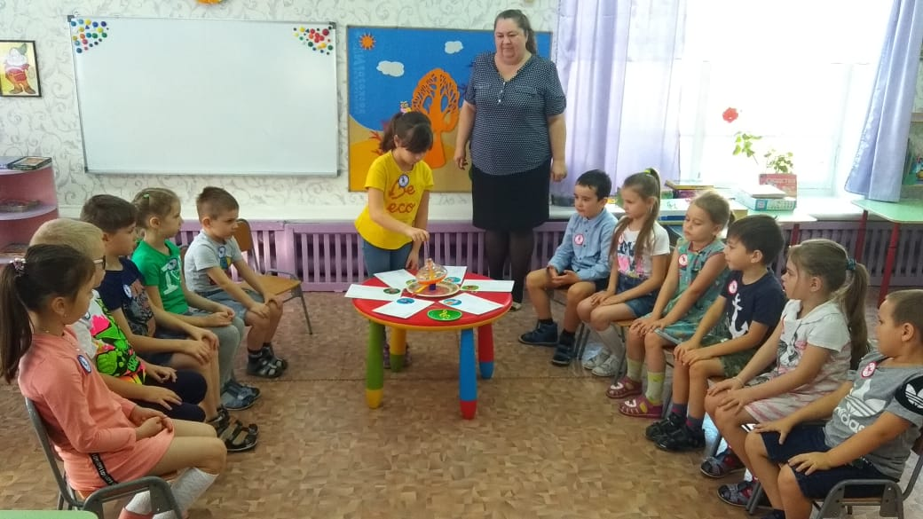
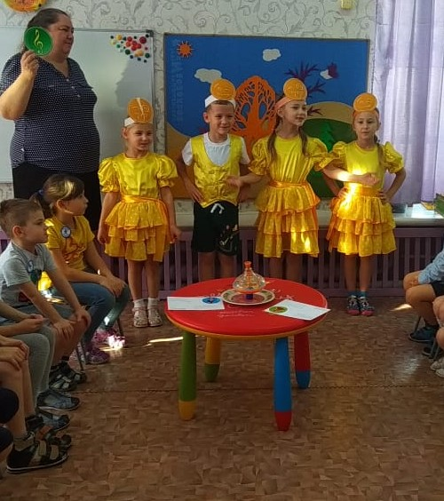
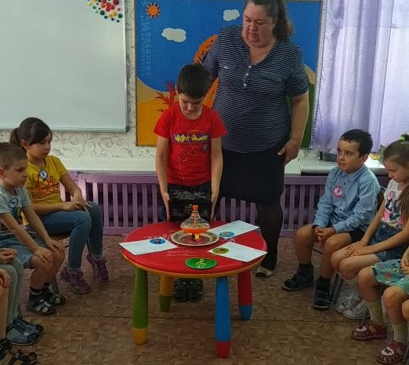
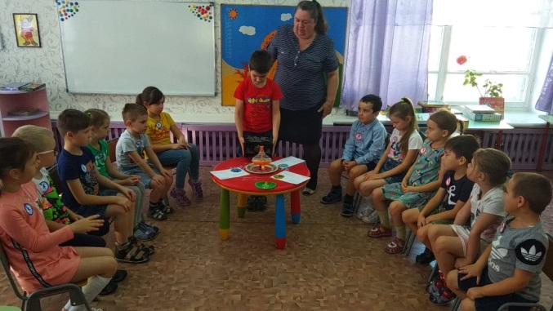
Игра «Что? Где? Почем?»

Slide 4
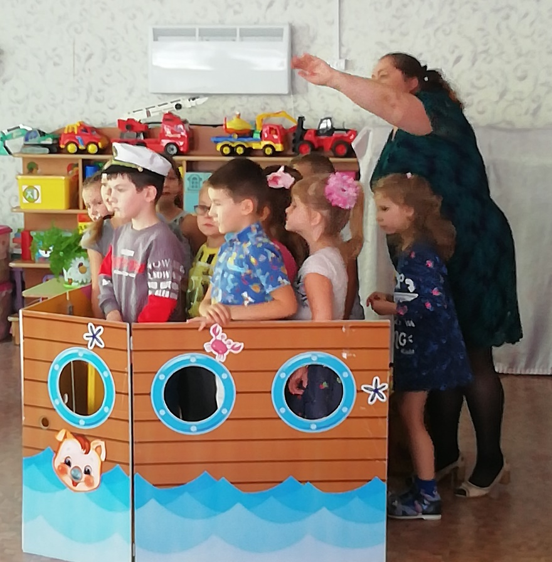
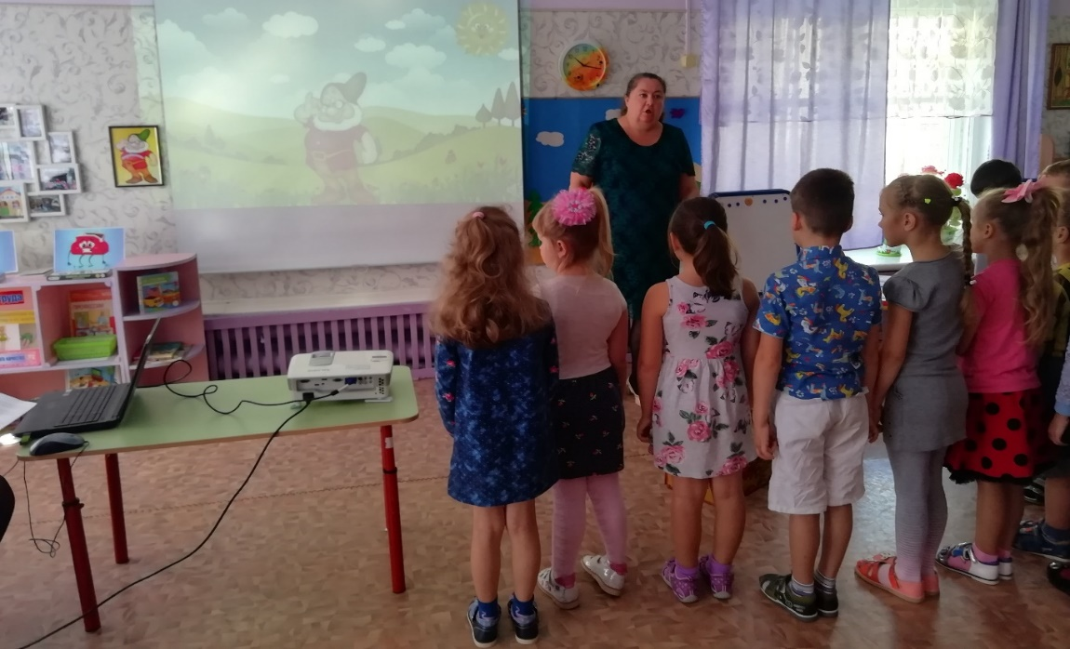
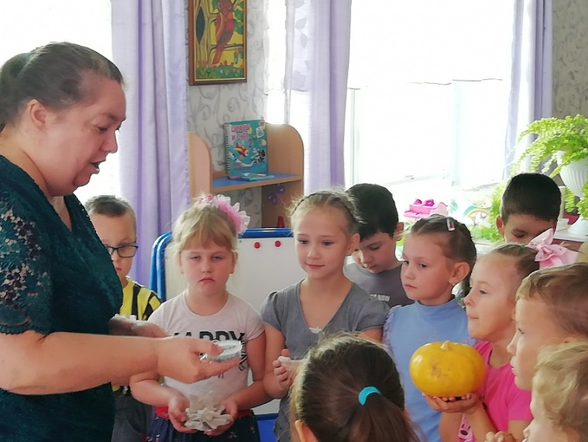
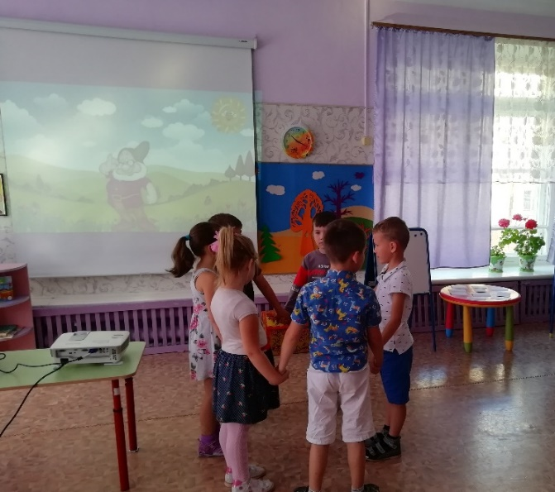
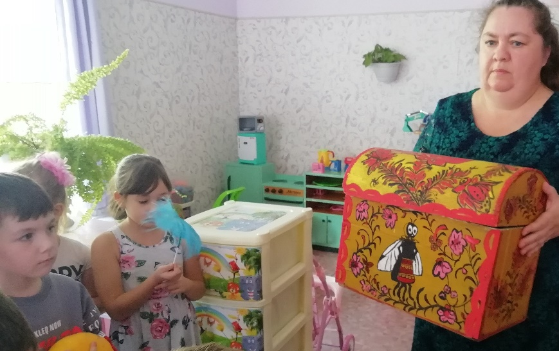
Совместная образовательная деятельность по теме: «История денег»
(районное мероприятие на платформе Zoom)

Slide 5
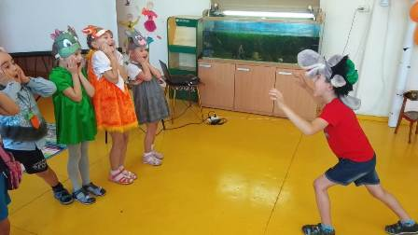
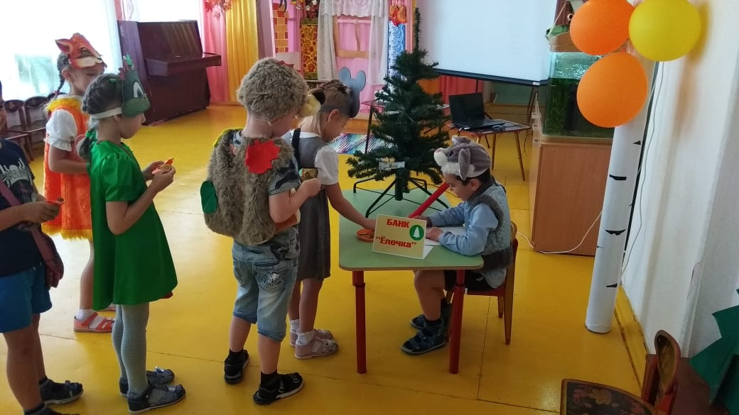
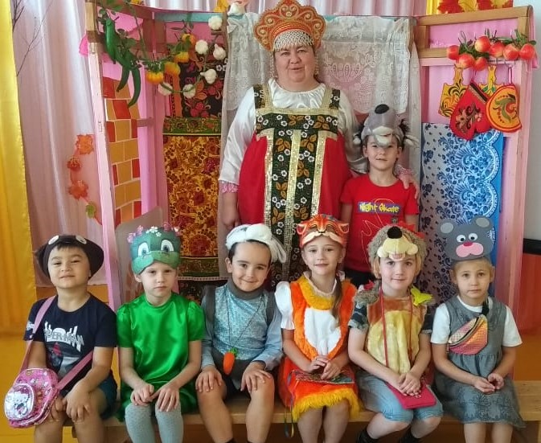
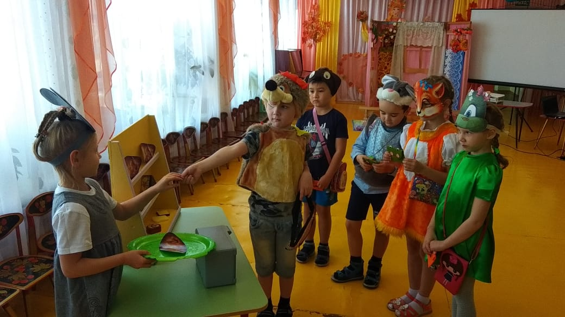
Игра-драмматизация «Теремок на новый лад»

Slide 6
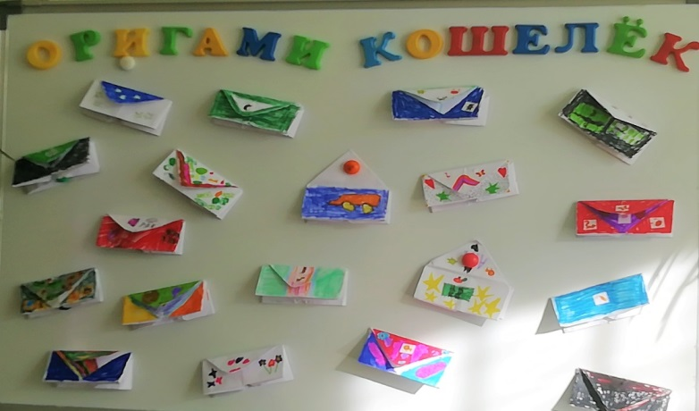
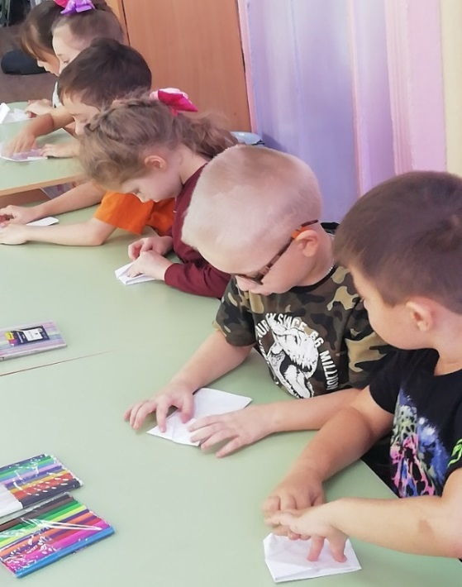
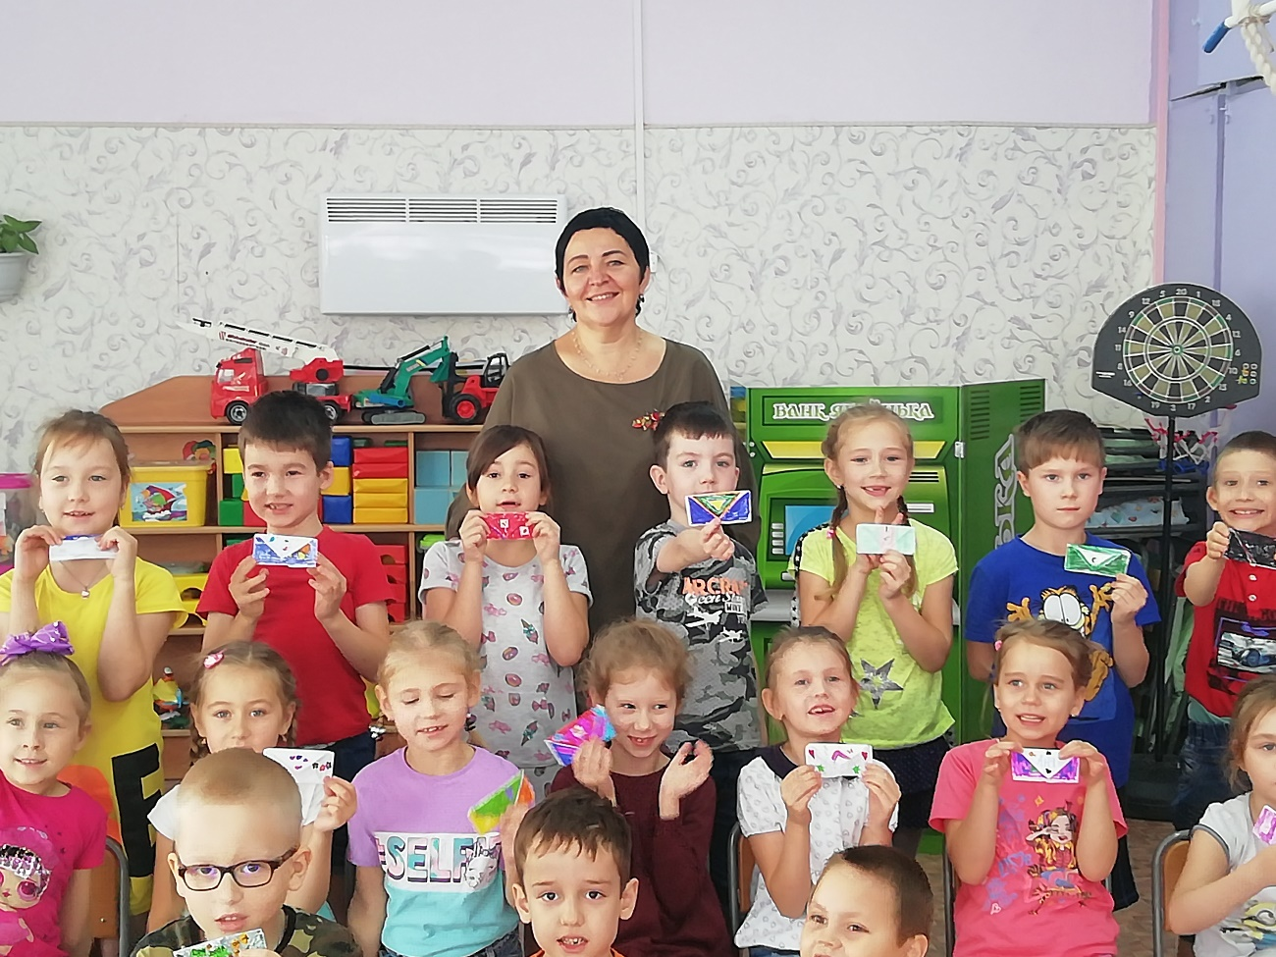
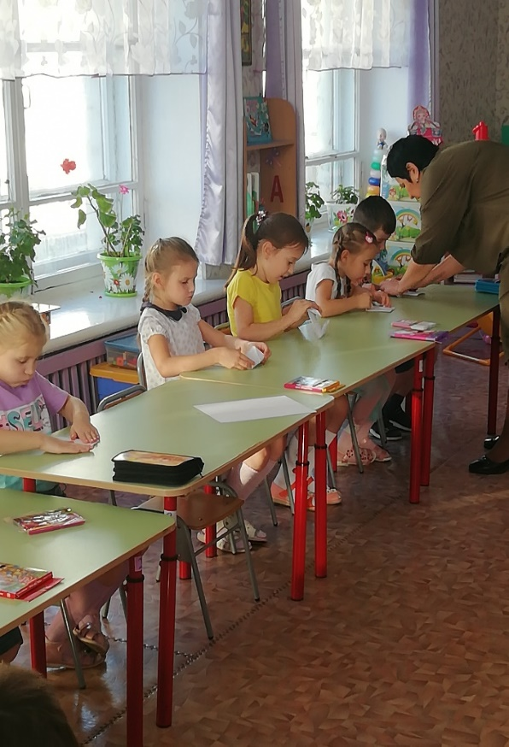
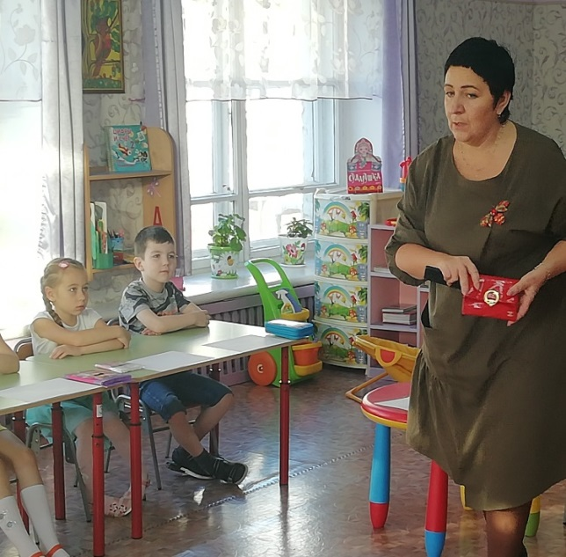
Взаимодействие с социальными партнёрами-центром детского творчества ЦДТ «Паллада».
«Необычный кошелёк» (техника оригами)

Slide 7
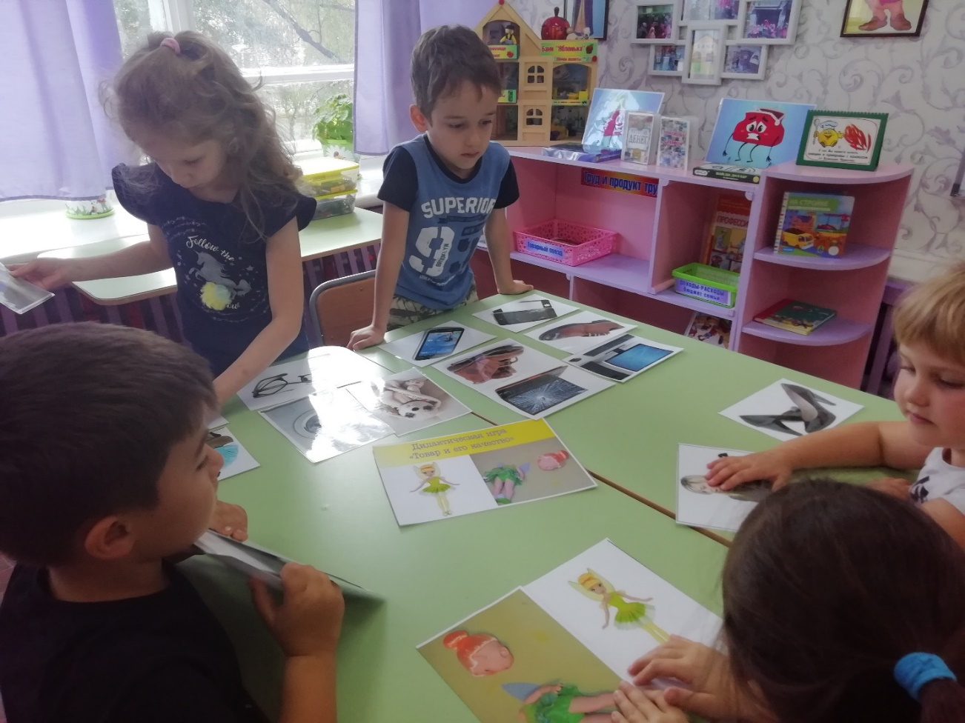
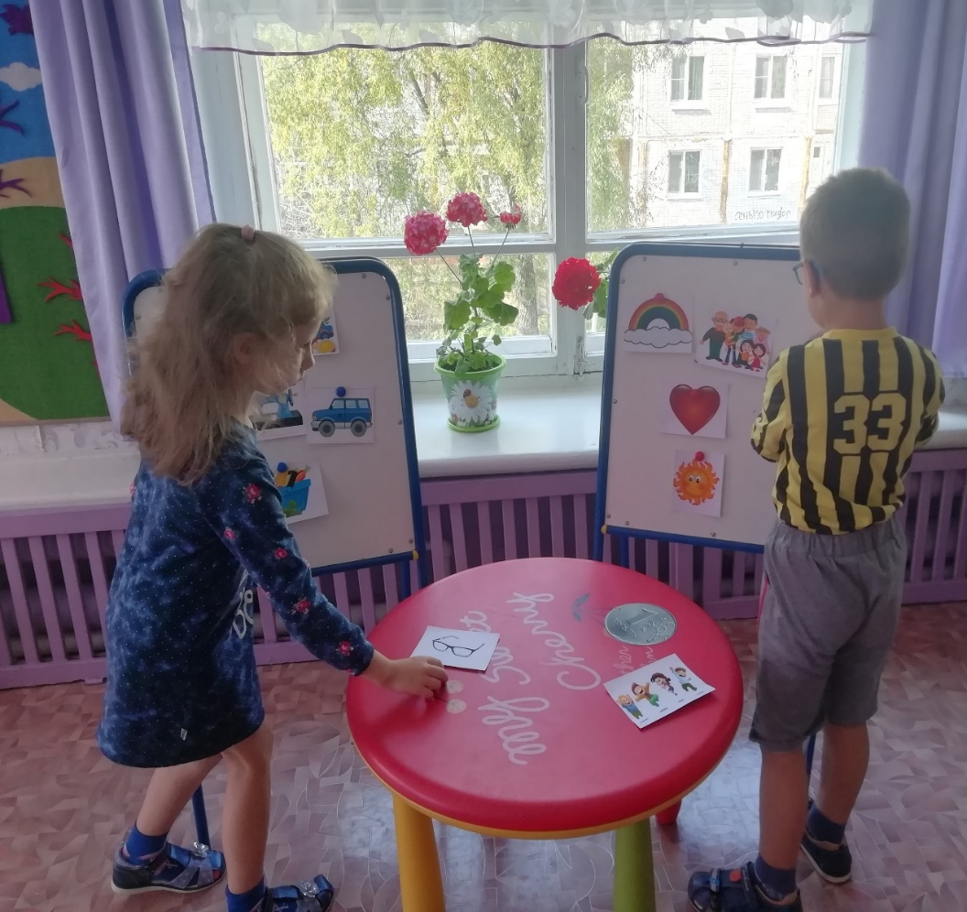
Игра «Что можно и нельзя
купить за деньги ?»
Игра «Товар и качество»
Цель: формирование финансовой грамотности, умения соотносить потребности со своими возможностями.
Цель: формирование понятий «качество» и «товар».

Slide 8
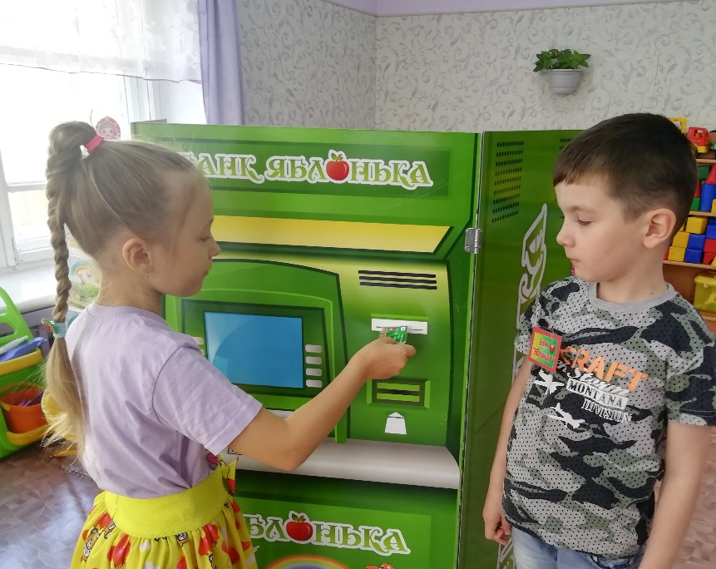
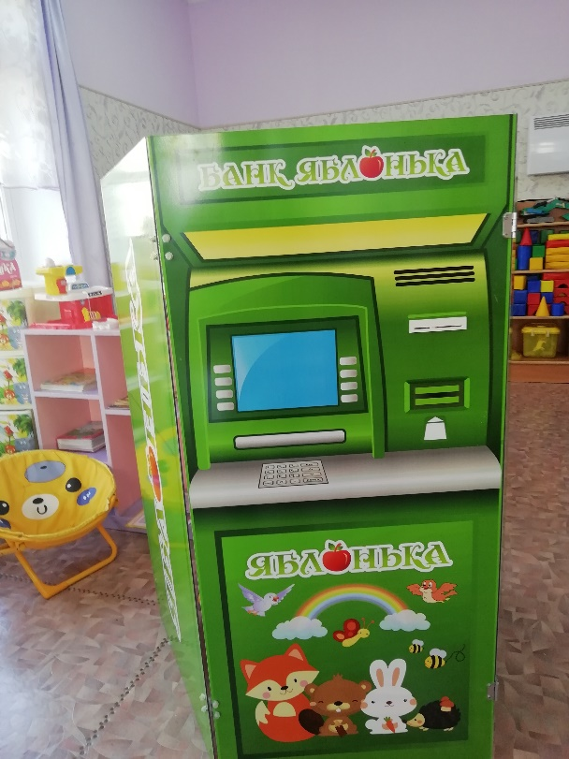
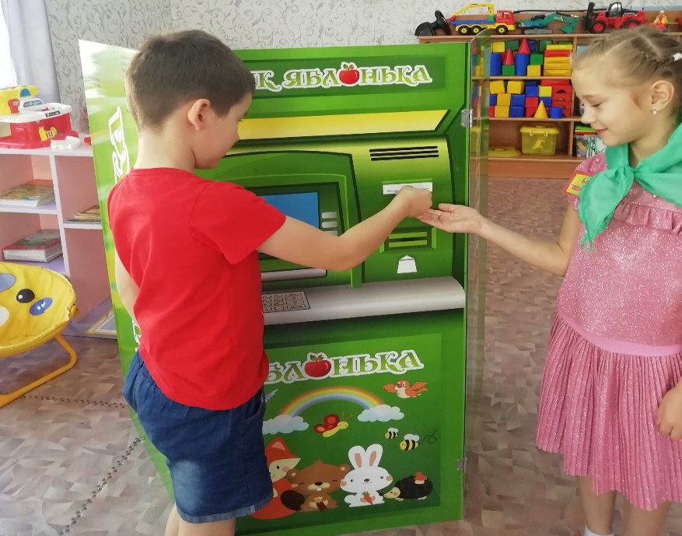
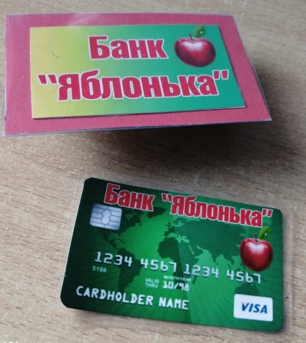
Сюжетно-ролевая игра «Банк» (работа консультанта-операциониста).
Цель: ознакомление детей с экономическими понятиями, связанными с трудовой деятельностью работников банка.
Игровая задача+ игровое правило: приход клиентов в банк, совершают необходимые им операции.

Slide 9
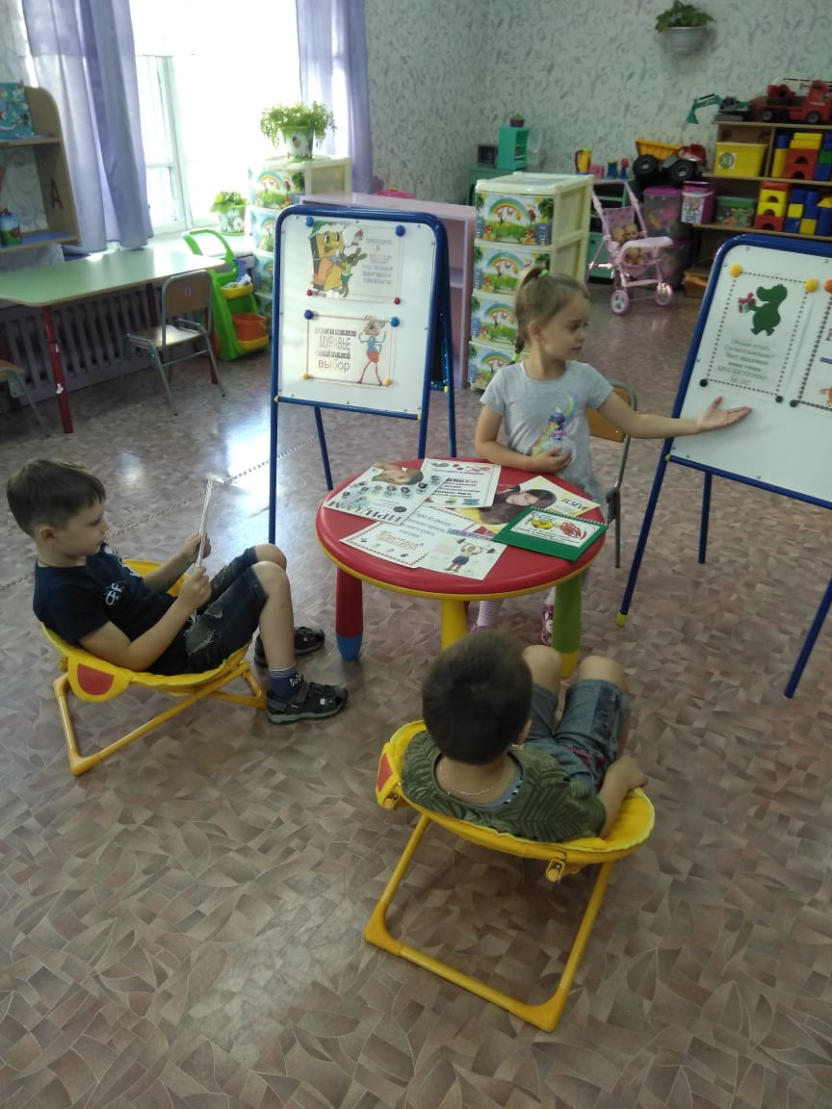
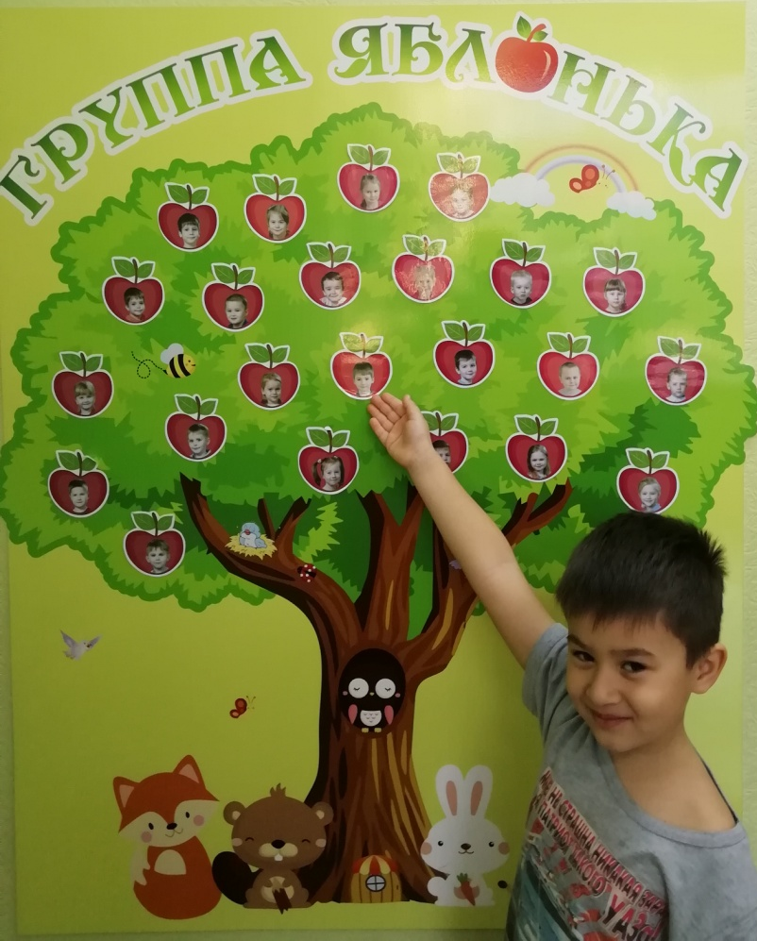
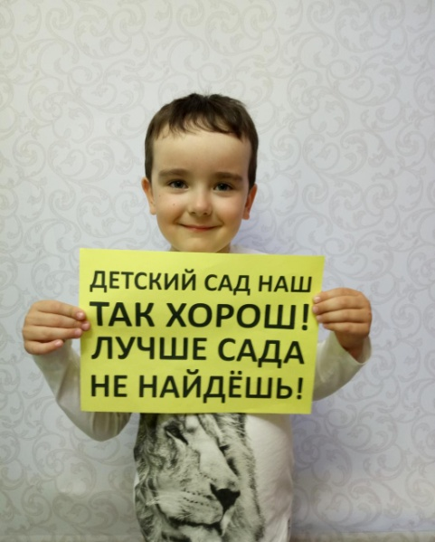
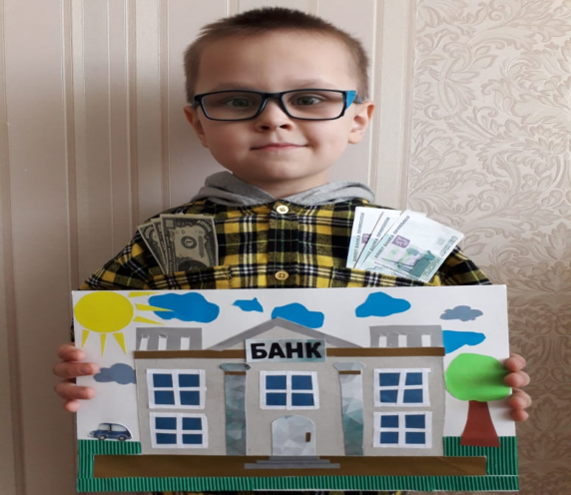
Игровая ситуация «Лучшая реклама»
Задачи: выявить способности детей рекламировать товары и услуги; поощрять способность детей придумывать более оригинальную по форме и содержанию рекламу; выбирать наиболее интересную рекламу.
Лёва П
Наш банк не ест не пьёт
По ночам не спит
Работа кипит! Тимофей П
Рекламное агентство
Наша группа яблонька лучшая на свете, каждый день туда спешат шалопаи -дети. Мы растём как яблочки -крепкие, румяные, скоро с ветки упадём , в школу дружно мы пойдём. Максим М.
Внимание! Внимание!
Приходите! Смотрите : « У нас много услуг! Полезны Вам будут вдруг!»
Аня Г.

Slide 10
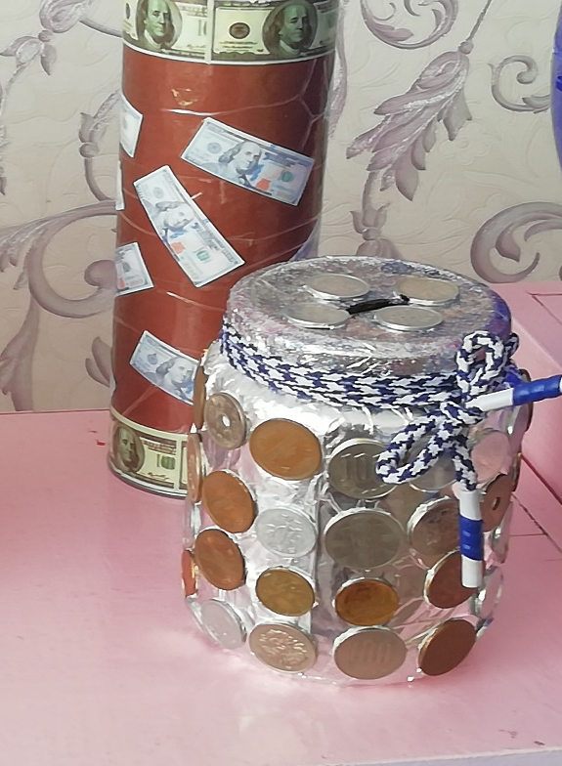
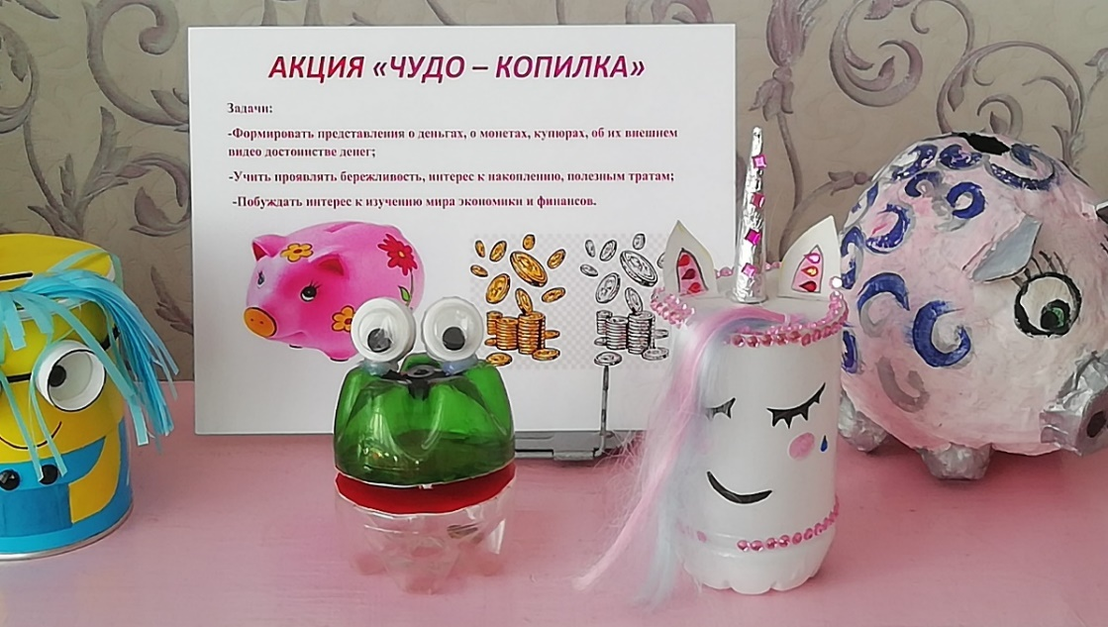
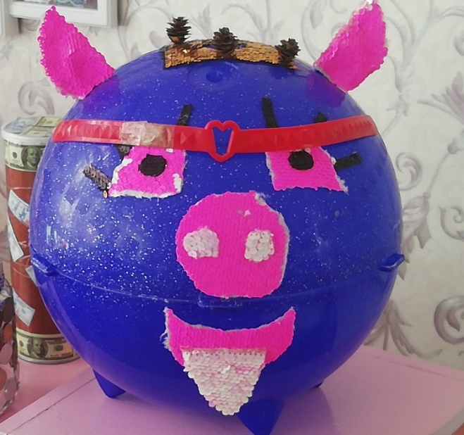
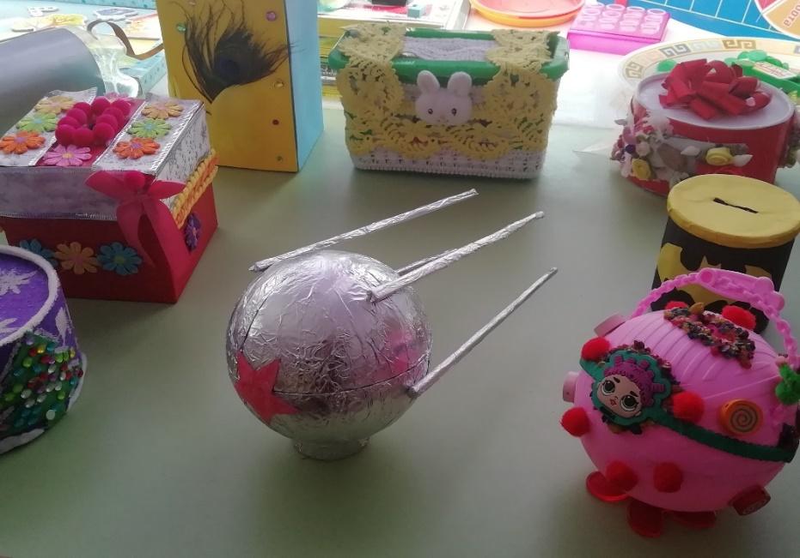
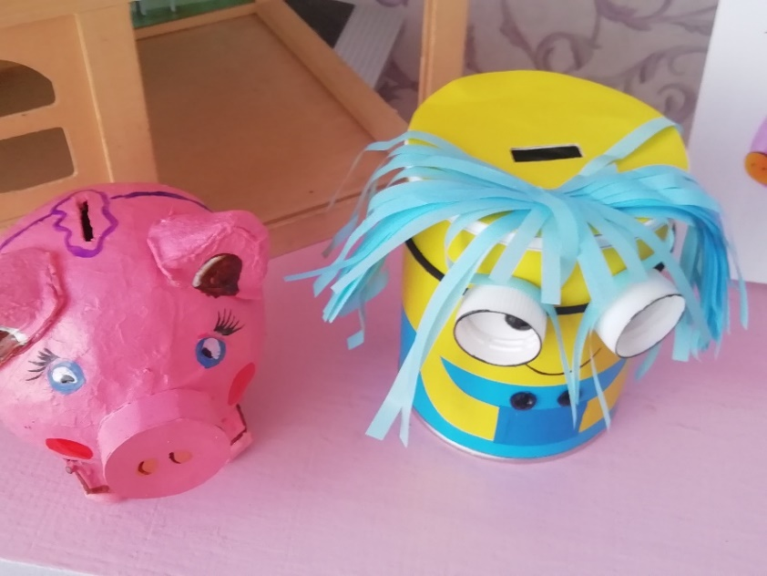
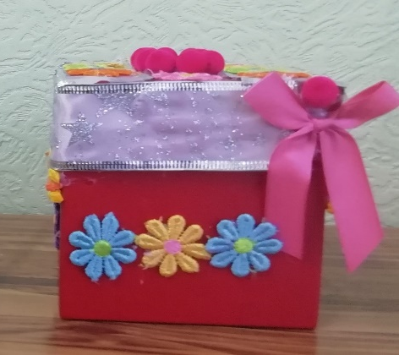
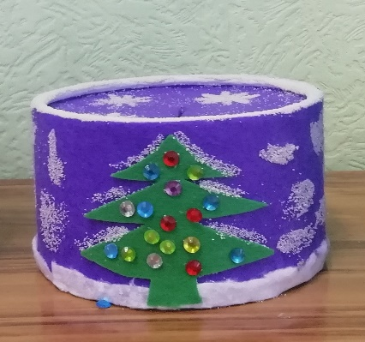
Акция #«Чудо - копилка»

Slide 11
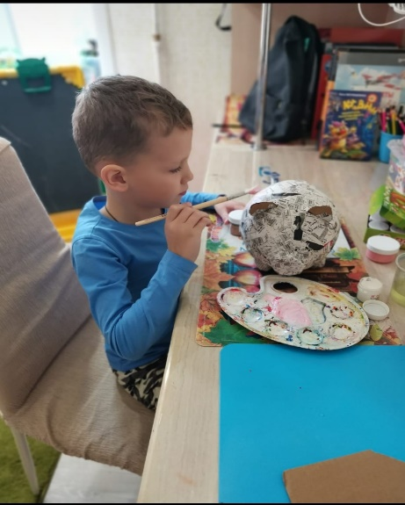
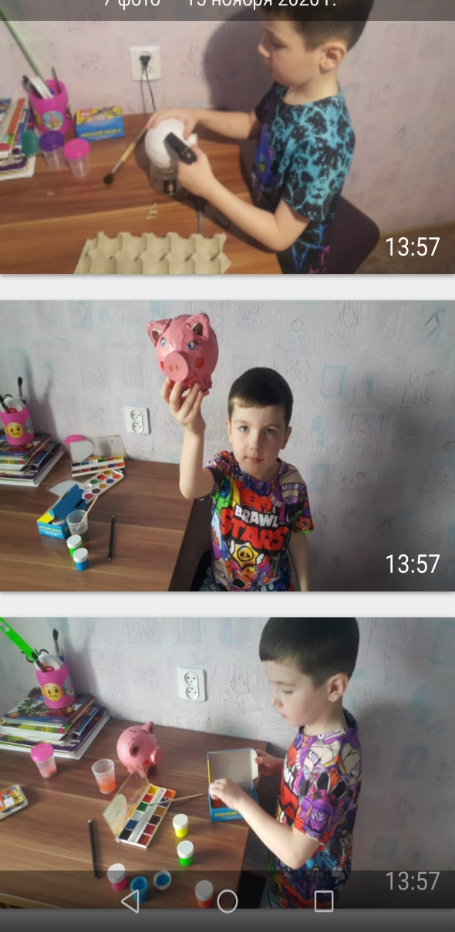
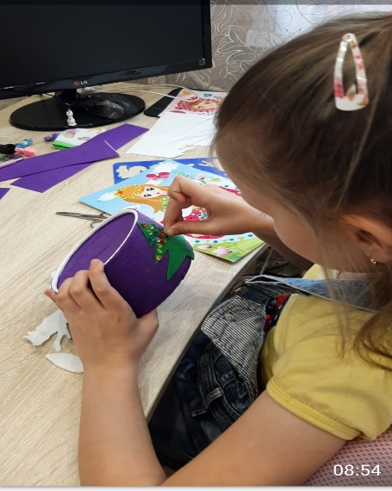
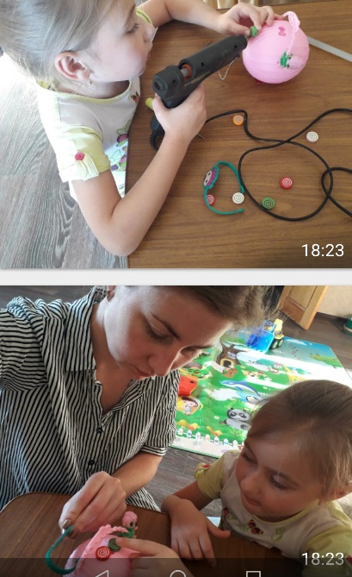
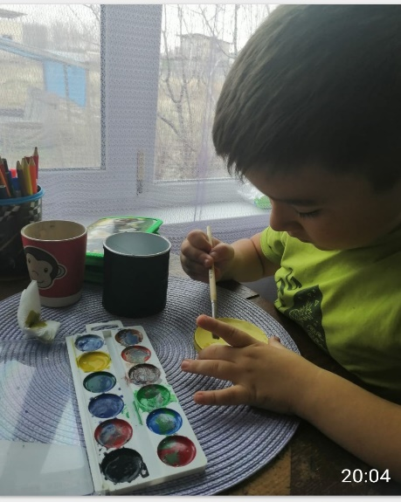
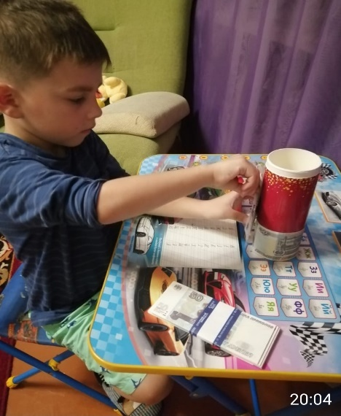
Акция #«Чудо - копилка»

Slide 12
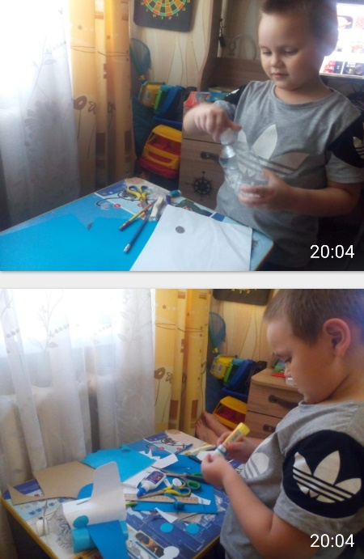
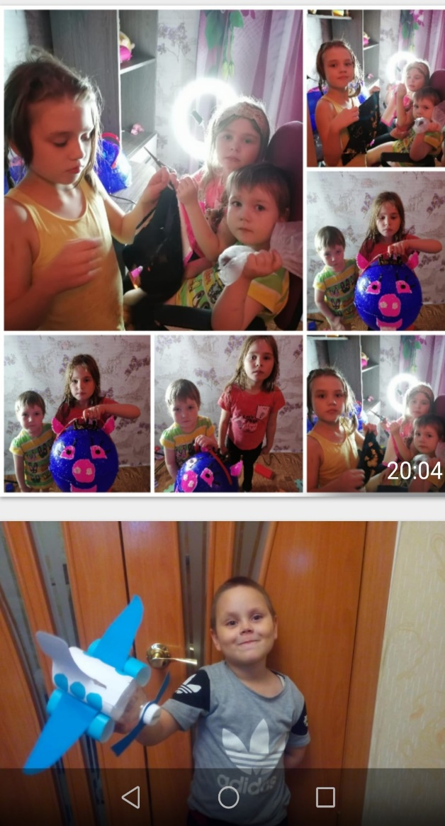
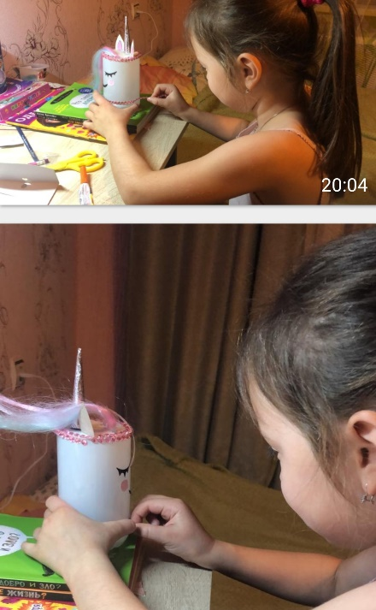
Акция #«Чудо - копилка»

Slide 13
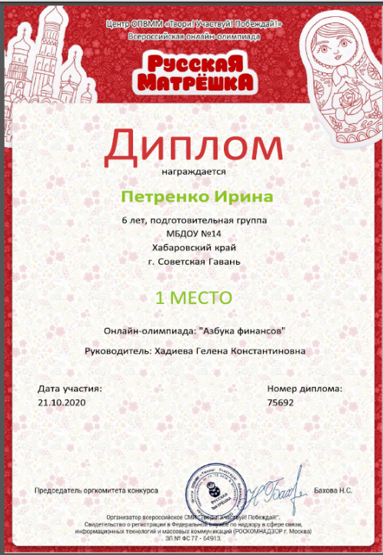
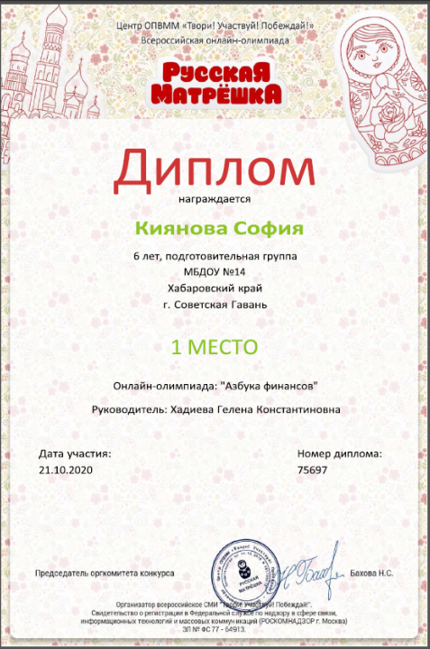

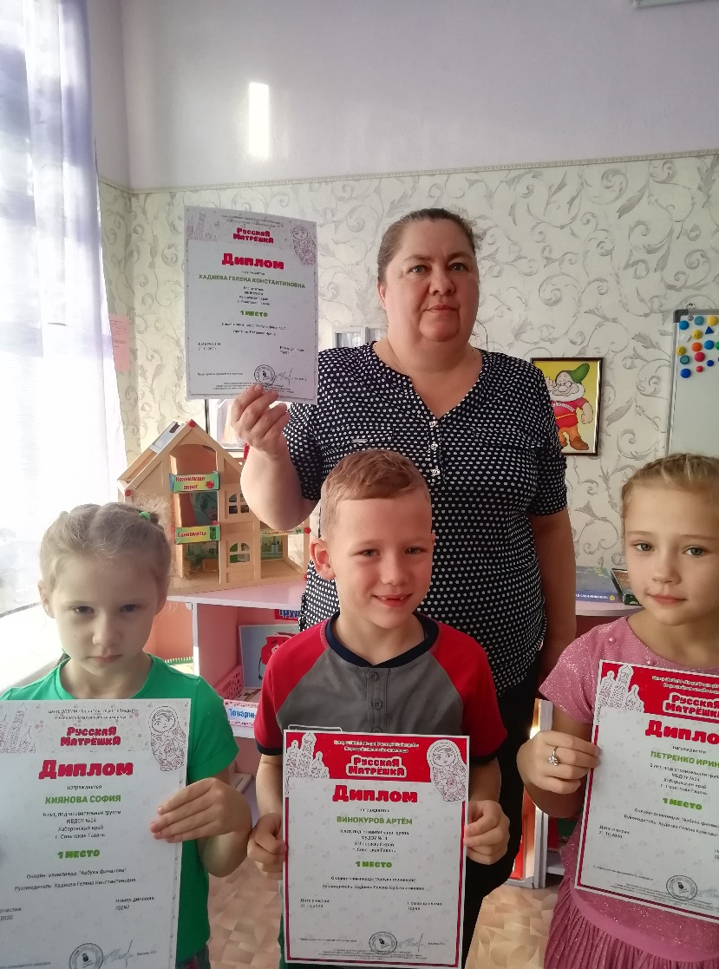



Наши достижения
Воспитанники МБДОУ №14 приняли участие в Всероссиской Онлайн – олимпиаде «Азбука финансов» (Центр ОПВММ «Твори! Участвуй! Побеждай!»); онлайн – олимпиаде «Всезнайкино» в номинации «Профессии».

Slide 14


Публикация в Международном педагогическом портале «ФГОС Online» статьи «Формирование основ финансовой грамотности у старших дошкольников» воспитателя Хадиевой Г.К. (СМИ ЭЛ №ФС 77-72602).

